Slide 1
Віженер

Slide 2




Полі алфавітні шифри
Ключове слово
1
Повторення ключа
Виберіть ключ для шифрування (наприклад, "КІТ").
2
Повторіть ключ до довжини тексту.
Шифрування
4
Зсув за ключем
Застосуйте зсув до кожної літери тексту.
3
Кожна літера ключа визначає зсув для відповідної літери тексту.
Складніше зламати, бо один символ шифрується по-різному.

Slide 3
Поліалфавітні шифри
Що таке поліалфавітний шифр
Суть: Замість одного алфавіту (як у Цезаря), використовується кілька. Кожна літера відкритого тексту шифрується за іншим зсувом, залежно від букви ключа.
Ключ — це слово, яке повторюється по всій довжині повідомлення.

Slide 4
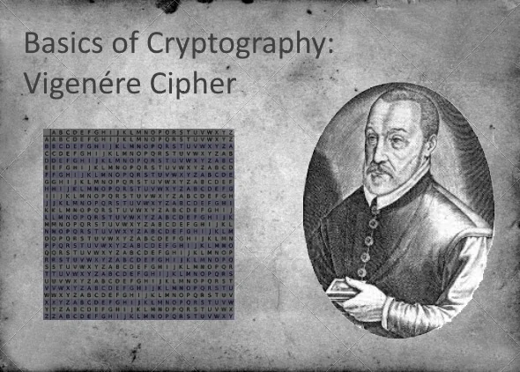
Шифр Віженера
Історія: Описаний італійцем Джованні Белазо в XVI столітті, але отримав назву на честь Блеза де Віженера.
Шифр Віженера — поліалфавітний шифр, який як ключ використовує слово.
Якщо пронумерувати літери алфавіту від 0 до 32 (а → 0, б → 1, в → 2, …), то шифрування Віженера можна подати формулою:
Блез де Віженер

Slide 5
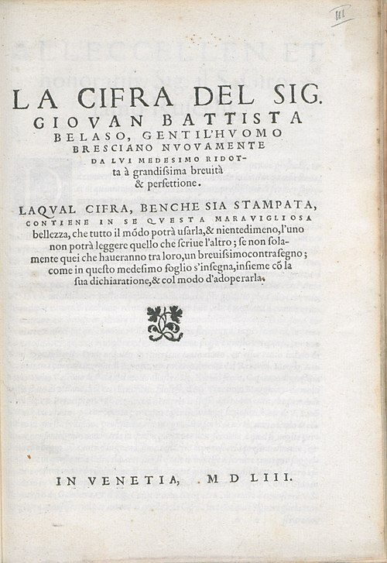
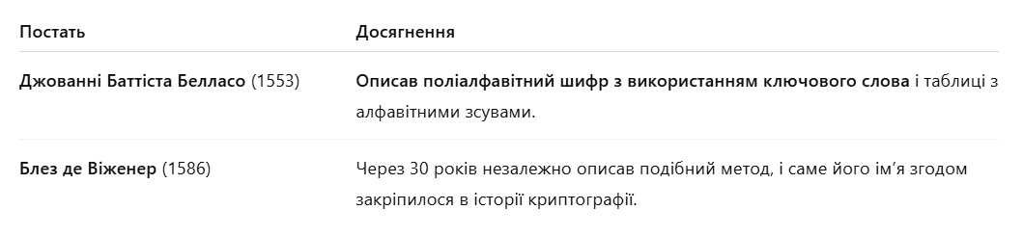
Хто створив шифр Віженера?
Джованні Батnіста Беллазо

Slide 6
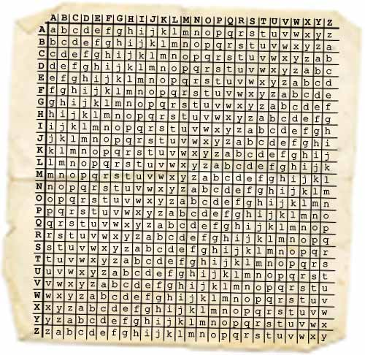
Шифр Віженера
Таблиця Tabula Recta
Приклад:
Відкритий текст: М И Р
Ключ: К О Д
Кроки шифрування:
М (ключ К) → літера на перетині М і К → Х
И (ключ О) → літера на перетині И і О → Ш
Р (ключ Д) → літера на перетині Р і Д → У
Зашифрований текст: ХШУ

Slide 7

Для шифрування слова "help" ключем "one" за допомогою шифру Віженера:
Перетворіть букви в числові значення (A=0, B=1, ..., Z=25):
  help: H = 7, E = 4, L = 11, P = 15
  one: O = 14, N = 13, E = 4
Повторіть ключ, щоб він відповідав довжині слова, яке шифруєте:
  oneone: O = 14, N = 13, E = 4, O = 14
Виконайте шифрування кожної літери, додаючи числові значення літер тексту та ключа (за модулем 26):
  H + O = (7 + 14) mod 26 = 21 -> V
  E + N = (4 + 13) mod 26 = 17 -> R
  L + E = (11 + 4) mod 26 = 15 -> P
  P + O = (15 + 14) mod 26 = 3 -> D
Зашифроване слово: "VRPD"
А як це описати математично?

Slide 8

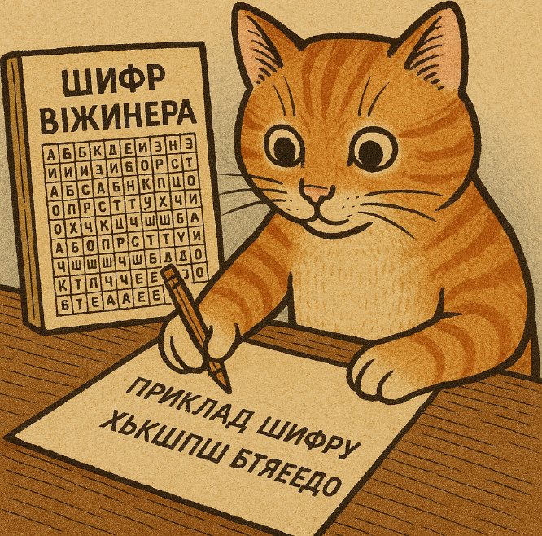
H + O = (7 + 14) mod 26 = 21 -> V
E + N = (4 + 13) mod 26 = 17 -> R
L + E = (11 + 4) mod 26 = 15 -> P
P + O = (15 + 14) mod 26 = 3 -> D

Slide 9

Шифр Віжинера
Використовує ключове слово для шифрування. Наприклад, ключ "CAT" і текст "Vigenere ".
Кожна літера ключа зміщує відповідну літеру тексту за таблицею (Tabula Recta).
Кіт Віжинера

Slide 10
Завдання
Створіть таблицю Tabula Rectaдля шифрування Віженером українських текстів
Напишіть програму шифрування та дешифрування шифром ВІженера та додайте її в Colab

Slide 11
План дешифрування шифру Віженера без ключа
1. Визначте ймовірну довжину ключа
– Якщо текст достатньо довгий, спробуйте знайти повторювані фрагменти. Це може дати підказку через метод Казіскі.
– Альтернативно — використайте індекс відповідності, який покаже, при якій довжині ключа текст найбільше відповідає закономірностям української мови.
2. Розбийте шифротекст на блоки
Наприклад, якщо підозрюєте, що довжина ключа дорівнює 3, розбийте текст ФЦЗПЦНІРФ на три групи:
1 група: Ф – П – І
2 група: Ц – Ц – Р
3 група: З – Н – Ф
3. Проведіть частотний аналіз кожної групи
У кожній групі визначте найчастішу літеру.
Припустіть, що ця літера відповідає найчастішій в українській мові — наприклад, О або А.
▶️ Приклад:
Найчастіша літера — Ц. Якщо припустити, що вона відповідає О, то зсув = позиція(Ц) − позиція(О).
4. Відновіть ключ
Знайдіть зсув для кожної групи та відповідної позиції. Це дозволить визначити ймовірний ключ, що використовувався при шифруванні.
5. Проведіть розшифрування
Застосуйте відновлений ключ у класичному алгоритмі дешифрування шифру Віженера, працюючи з кожною літерою тексту.
📌 Примітка:
Якщо ваш шифротекст короткий, як-от ФЦЗПЦНІРФ, то частотний аналіз може бути недостатньо точним, бо занадто мало даних для статистики. Ці методи набагато ефективніші при роботі з довгими повідомленнями (від 50 символів і більше).

Slide 12


Шифрування та розшифрування шифром Вегенера

Slide 13
Шифр Бофора
Схожий на Віженера, але замість додавання порядкового номера ключової літери — віднімання. Це створює ефект зворотного зміщення. Наприклад, при використанні тієї ж таблиці Віженера, шукаємо букву відкритого тексту в рядку ключової літери й дивимося, у якому стовпчику вона знаходиться.
Приклад:
Відкритий текст: К О Д
Ключ: С О Л

Slide 14
Автоключовий шифр
Початкова частина ключа — це слово (наприклад, "КОД"), а далі підставляється сам відкритий текст. Таким чином, кожна наступна літера шифрується на основі попереднього змісту.
Приклад:
Відкритий текст: І Н Ф О Р М А Т И К А
Ключ: К О Д І Н Ф О Р М А Т

Slide 15
Шифр Плейфера
Працює з парами літер. Будується таблиця 5×5 (без літери "Й" або об'єднання І та Й), в яку вписується ключове слово, а потім решта алфавіту.
Правила:
Якщо пара в одному рядку — замінюємо на праві букви.
Якщо пара в одному стовпчику — замінюємо на нижні.
Інакше утворюємо прямокутник і беремо протилежні кути по горизонталі.
Приклад:
Ключ: СЛОВО
Таблиця:
С Л О В А
Б Г Д Е Є
Ж З И К М
Н П Р Т У
Ф Х Ц Ч Ш
Пара "ІН" → шукаємо І (рядок 3, стовпчик 3) і Н (рядок 4, стовпчик 1) → замінюємо на Ж і Ф.

Slide 16
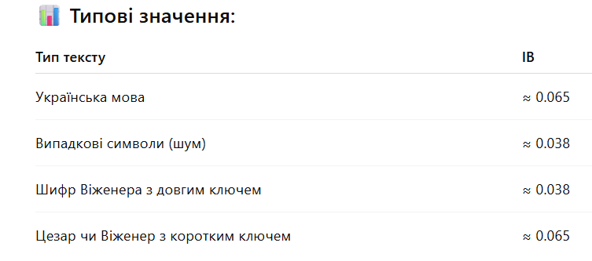
Індекс відповідності
ІВ — це ймовірність, що дві випадково обрані літери в тексті однакові. Він допомагає зламувати шифр Віженера: визначити, чи текст природний, і яка довжина ключа.
Як використовують:
Розбивають шифротекст на групи за підозрюваною довжиною ключа.
Обчислюють ІВ кожної групи.
Якщо ІВ ≈ 0.065 — імовірно, ця група відповідає українському тексту → ключ знайдено.

Slide 17
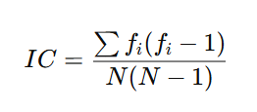
✅ 1. Розрахунок вручну
ІВ обчислюється за формулою:
fi​ — кількість кожної літери в тексті (частота),
N — загальна кількість літер у тексті.
Приклад для тексту: "ПРИВІТ"
Алфавітні літери: П, Р, И, В, І, Т — усі різні
Частоти: кожна літера по 1 разу → всі fi=1f_i = 1fi​=1
Формула:
IC=6⋅(1⋅0)6⋅5=0IC = 6⋅56⋅(1⋅0)​=0
→ Для коротких текстів ІВ ≈ 0, результат ненадійний.
✅ 2. Python-реалізація
✅ 3. Онлайн-інструменти: quipqiup.com — для англійських шифрів

Slide 18
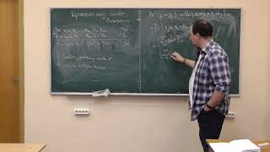
Сергій Яковлев

